Slide 1
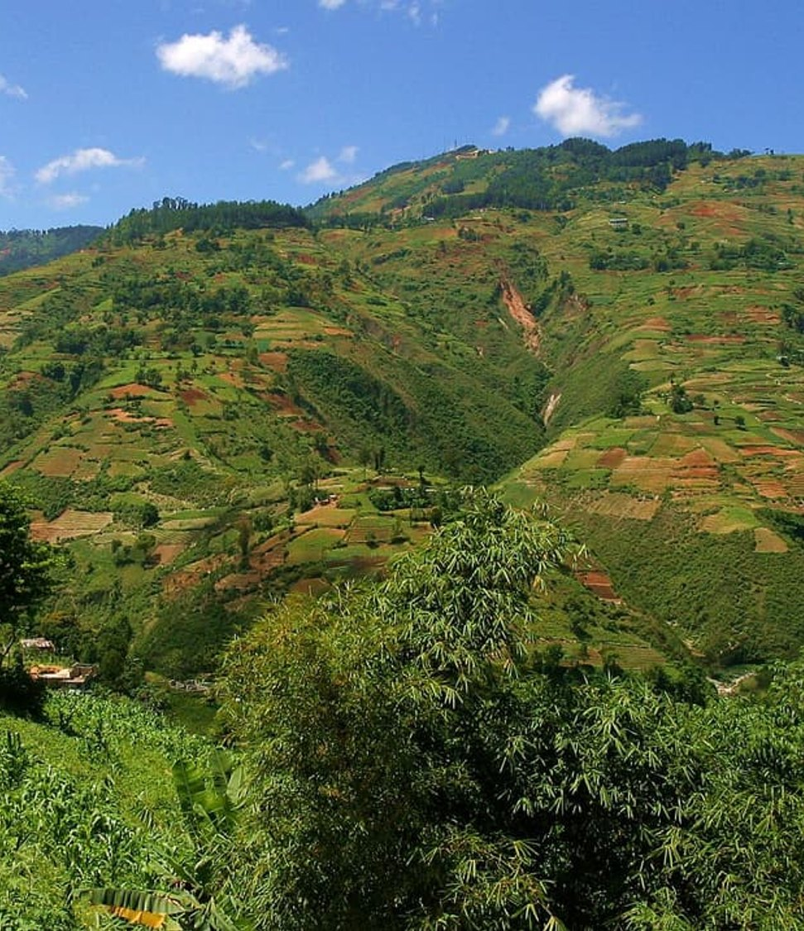


GREEN SOLUTIONS GROUP
RÉPUBLIQUE D'HAÏTI
Port-au-Prince · 2026
Vivrier, riz irrigué et cultures de rente sur des sols en érosion.
Ce que l'hydro-rétention change là où la pluie ruisselle au lieu d'entrer.
ECOSORB® · ECOFERT® · NAPEMA® · PAULOWNIA
Septembre 2026 · Document confidentiel · À l'usage exclusif du destinataire

Slide 2
LE MARCHÉ EN BREF
Une agriculture qui fait vivre la moitié du pays
≈ 20 %
≈ 50 %
≈ 1 M ha
≈ 0,7 ha
du PIB provient de l'agriculture
de la population active travaille la terre
de surface cultivée, très morcelée
de surface moyenne par exploitation
L'agriculture haïtienne est d'abord vivrière et conduite sur de très petites parcelles, souvent en pente. Elle ne couvre plus qu'une part de la consommation nationale : près de la moitié des besoins alimentaires est importée, dont l'essentiel du riz. Regagner du rendement à la parcelle a ici une portée qui dépasse l'exploitation.
Green Solutions · Dossier marché Haïti
1

Slide 3
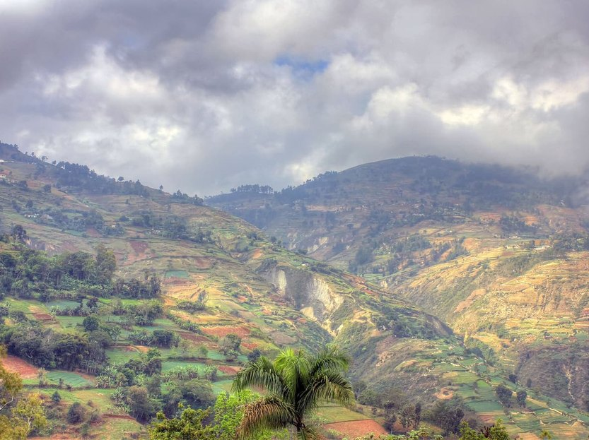
LA CONTRAINTE
Il pleut assez, mais l'eau ne reste pas
La pluviométrie est abondante — de 1 000 à 2 000 mm par an selon les régions — mais concentrée sur deux saisons, avec de longues périodes sèches entre les deux.
Le couvert forestier a presque disparu. Sur des versants dénudés et pentus, la pluie ruisselle et emporte la terre arable au lieu de s'infiltrer.
L'érosion fait perdre chaque année des millimètres de sol fertile : le problème n'est pas le volume d'eau reçu, c'est la fraction que le sol parvient à retenir.
Les périmètres irrigués aménagés, de l'ordre de 100 000 hectares, sont pour beaucoup dégradés ou partiellement hors service faute d'entretien.
Les cyclones et tempêtes tropicales détruisent régulièrement les récoltes et aggravent le décapage des sols sur les parcelles les plus exposées.
Versants cultivés, Haïti
Green Solutions · Dossier marché Haïti
2

Slide 4
SÉCHERESSE ET STRESS HYDRIQUE
La pression augmente, mais le risque se lit localement
Deux indicateurs, pas un raccourci
À l’échelle mondiale, le nombre et la durée des sécheresses ont augmenté de 29 % depuis 2000 par rapport aux deux décennies précédentes.
Le stress hydrique mesure autre chose : les prélèvements rapportés aux ressources renouvelables disponibles après les besoins environnementaux. Ce signal mondial n’est donc pas une prévision nationale ; il doit être confronté aux pluies, aux nappes, aux saisons et aux usages locaux.
Green Solutions · Dossier marché Haïti
3

Slide 5
OÙ PART L'EAU
L'irrigation domine largement les prélèvements
Ce que cela implique
Réduire de 10 % la consommation d'irrigation libère un volume comparable à la moitié de tout l'usage domestique du pays.
Mais la vraie marge, ici, est en pluvial : c'est sur les parcelles non irriguées que la pluie se perd le plus.
Green Solutions · Dossier marché Haïti
4

Slide 6
ÉCONOMIE ET SÉCURITÉ ALIMENTAIRE
Un pays agricole qui importe la moitié de sa nourriture
≈ 50 %
≈ 80 %
≈ 5 M
1er
de la nourriture consommée est importée
du riz consommé vient de l'étranger
d'Haïtiens en insécurité alimentaire aiguë selon l'IPC
producteur mondial d'huile essentielle de vétiver
L'insécurité, l'état des routes et la hausse des prix pèsent sur les campagnes autant que sur les villes. Les filières d'exportation — mangue Francisque, cacao, café, vétiver — restent les rares sources de devises agricoles, et chaque récolte perdue se ressent directement dans le revenu des familles.
Green Solutions · Dossier marché Haïti
5

Slide 7
LES CULTURES
Cinq productions structurent les campagnes
Lecture
Ces cinq cultures sont d'abord destinées au marché intérieur : chaque tonne gagnée remplace une tonne importée.
À côté, les cultures de rente — café, cacao, mangue Francique, vétiver — pèsent peu en volume mais portent l'essentiel des devises agricoles.
Green Solutions · Dossier marché Haïti
6

Slide 8
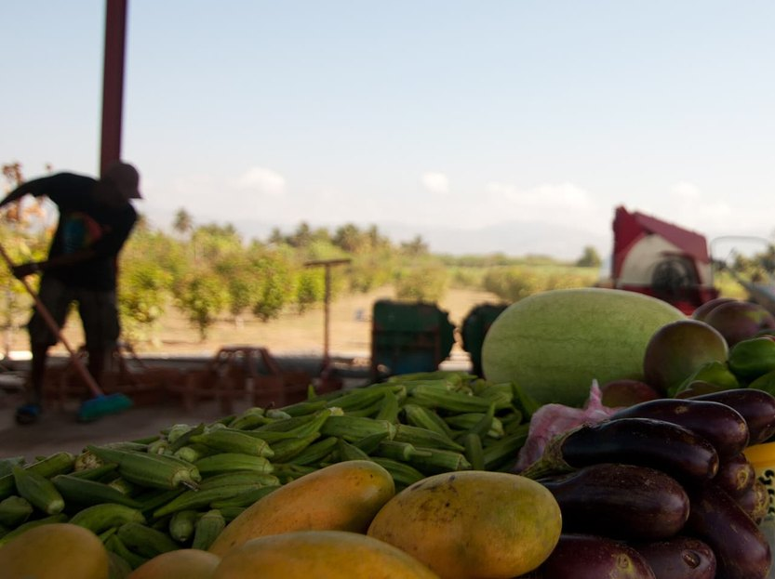
PREMIÈRE FILIÈRE
Mangue Francisque et cacao : des devises à protéger
La mangue Francisque, exportée surtout vers les États-Unis, vient de vergers souvent anciens et dispersés.
Le cacao du Nord et de la Grand'Anse gagne des marchés de qualité, notamment en filière biologique.
Les arbres subissent des sécheresses de plus en plus marquées entre deux saisons des pluies.
Les exigences sanitaires à l'export imposent une protection sans résidu : NAPEMA® y répond.
Planter les jeunes arbres avec EVERGREEN® améliore leur survie pendant la première saison sèche.
Green Solutions · Dossier marché Haïti
7

Slide 9
DEUXIÈME FILIÈRE
Mornes dénudés : retenir l'eau et le sol sur les pentes
Une grande partie des terres cultivées est en pente, où maïs, haricot et pois congo sont semés sur sol nu.
La déforestation expose les sols : chaque averse emporte de la terre fertile vers les rivières et la mer.
Il pleut assez sur l'année, mais l'eau ruisselle au lieu de s'infiltrer, puis manque en saison sèche.
Des haies et des arbres comme le Paulownia tiennent les sols tout en produisant du bois et du miel.
Un hydro-rétenteur au pied des plants garde l'eau de pluie là où les racines peuvent la prendre.
Green Solutions · Dossier marché Haïti
8

Slide 10
Potentiel de rendement
Gain de rendement attendu par culture
À lire avec prudence
Fourchettes retenues par notre calculateur de dose, pour une culture conduite normalement avec EVERGREEN® à la plantation.
Le résultat réel dépend du sol, du climat et de la conduite. Pour les céréales, aucun gain n'est avancé sans essai de terrain.
Green Solutions · Dossier marché Haïti
9

Slide 11
NOTRE RÉPONSE
Deux technologies, deux contraintes différentes
EVERGREEN® — retenir l'eau
ECOFERT® — nourrir sans épuiser
Hydro-rétenteur à base de potassium, placé dans la zone racinaire à la plantation ou à la reprise.
Capte l'eau de pluie avant qu'elle ne ruisselle et la restitue à la plante pendant les séquences sèches entre deux saisons.
Capacité d'absorption de l'ordre de 300 fois son poids ; durée d'effet utile de 3 à 4 ans dans le sol.
Sur parcelle en pente, il agit là où l'aménagement anti-érosif seul ne suffit pas : à l'intérieur du sol.
Fertilisant en microdoses d'acides aminés, azote, phosphore et potassium, issu de ressources renouvelables.
Non chélatant : il n'appauvrit pas le complexe argilo-humique, déjà très entamé sur les sols décapés.
Certifié SOHISCERT et EU Bio — utile pour les filières café et cacao qui visent les primes de certification.
1 à 4 flacons de 140 ml par hectare : un format transportable, compatible avec le morcellement des parcelles.
Les deux produits se vendent séparément mais ont été conçus pour se renforcer : l'hydro-rétenteur prolonge la disponibilité de l'eau, le fertilisant valorise cette eau disponible sans dégrader davantage un sol déjà fragile.
Green Solutions · Dossier marché Haïti
10

Slide 12
Le reste de la gamme
Protéger les cultures, fixer les sols
NAPEMA® — protéger sans résidu
Paulownia ALTIFOLIA® — l'arbre des régions chaudes
Lutte contre maladies, parasites, champignons et ravageurs, sans molécule de synthèse.
Pulvérisation foliaire et racinaire, à effet préventif comme curatif.
Aucun résidu dans le sol, la plante ou l'air : pollinisateurs et auxiliaires préservés.
Formulé sur mesure pour un problème précis : cochenille, HLB des agrumes, nématodes.
13 à 15 m en six à huit ans, avec un tronc de gros diamètre.
Associé à 100 g d'EVERGREEN® par plant, l'irrigation nécessaire diminue de 50 %.
Résiste de −25 °C à +45 °C ; son bois ne s'enflamme qu'à partir de 426 °C.
Brise-vent, protection des sols contre l'érosion, 400 à 700 kg de miel par hectare.
Plants livrés en pot (25 à 30 cm), certifiés indemnes de maladies et remplacés sous garantie en cas de perte. Première coupe à la fin de la sixième année, bois valorisé autour de 400 à 450 € le m³.
Green Solutions · Dossier marché Haïti
11

Slide 13
ORDRES DE GRANDEUR
Économie d'eau attendue selon le mode d'irrigation
À lire avec prudence
Ces fourchettes sont indicatives et fondées sur les gains documentés de nos hydro-rétenteurs.
Le résultat réel dépend du sol, du climat et de la culture. Ces chiffres donnent un ordre de grandeur : ils ne constituent en aucun cas une valeur garantie, contractuelle ou absolue.
Green Solutions · Dossier marché Haïti
12

Slide 14
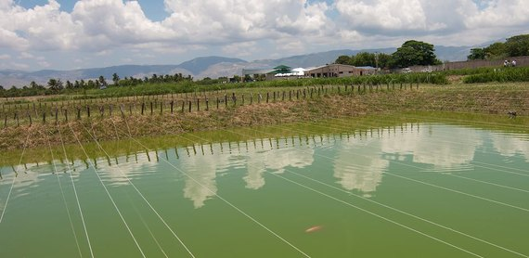
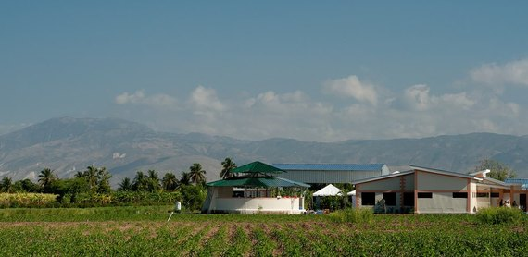
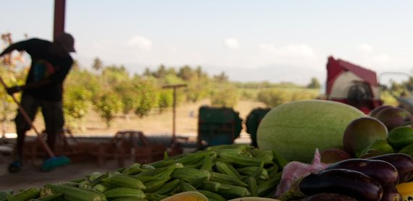
TROIS TERRAINS PRIORITAIRES
Où engager les premiers essais
Vallée de l'Artibonite
Plateau Central
Grand Sud — Grand'Anse
Le grenier à riz du pays
Vivrier et élevage
Café, cacao, mangue, vétiver
Le plus grand périmètre irrigué d'Haïti, alimenté par le fleuve Artibonite.
Riz conduit en submersion : c'est le mode d'irrigation où la marge d'économie est la plus large.
Réseau de canaux ancien et partiellement dégradé, d'où des inégalités d'accès à l'eau en bout de parcours.
Maïs, haricot, manioc et sorgho conduits presque entièrement en pluvial.
Saison sèche marquée : c'est exactement la séquence que l'hydro-rétenteur est fait pour franchir.
Organisations paysannes structurées, capables de porter un essai groupé sur plusieurs parcelles.
Cultures de rente destinées à l'export, seules à supporter une prime de certification biologique.
Versants pentus et fortement érodés : chaque averse emporte du sol si rien ne le retient.
Zone exposée aux cyclones, où la reprise des jeunes plants après sinistre est un enjeu récurrent.
Green Solutions · Dossier marché Haïti
13

Slide 15
COMMENT NOUS PROCÉDONS
Un déploiement par étapes, mesuré à chaque palier
1
2
3
4
Diagnostic
Parcelle témoin
Mesure
Extension
Analyse du sol, de la pente et de la culture. Aucun engagement à ce stade.
Un essai comparatif sur une parcelle, avec parcelle témoin conduite à l'identique.
Relevés de rendement et de reprise sur un cycle cultural complet.
Généralisation progressive par groupement de producteurs, sur la base des résultats.
Un essai est déjà en cours en Haïti avec l'Institut CEHPAPE, sur maraîchage, banane plantain et riz, avec ECOSORB®, ECOFERT®, EVERGREEN® et NAPEMA®. Les premiers relevés sont disponibles sur demande.
Green Solutions · Dossier marché Haïti
14

Slide 16
Travailler ensemble
Un partenaire local pour Haïti
1
2
3
4
Distribution
Formation
Essais conjoints
Institutions
Exclusivité territoriale et stock de lancement pour la première saison commerciale.
Formation technique des équipes, protocoles de dosage et mises à jour à chaque saison.
Parcelles de démonstration avec témoin, résultats partagés avec les producteurs.
Dialogue avec le ministère de l'Agriculture et les programmes de sécurité alimentaire.
Le cadre s'adapte au territoire : un importateur, un distributeur d'intrants ou un groupement de producteurs peut porter le partenariat.
Green Solutions · Dossier marché Haïti
15

Slide 17
CE QU'IL FAUT ANTICIPER
Risques identifiés et réponses
Risques
Réponses
Morcellement extrême du foncier : la décision d'achat est dispersée sur des milliers de très petites exploitations.
Capacité de trésorerie limitée des producteurs, qui rend tout achat d'intrant difficile à engager seul.
Aléa cyclonique : une tempête peut effacer les résultats d'un essai en cours de campagne.
Logistique intérieure et sécurité des déplacements, qui compliquent le suivi agronomique de terrain.
Passer par les organisations de producteurs et les coopératives plutôt que par l'exploitation individuelle.
Adosser les premiers déploiements aux programmes de développement agricole et aux bailleurs déjà présents.
Conduire les essais sur deux cycles, pour que l'aléa d'une campagne ne décide pas seul du résultat.
S'appuyer sur l'essai CEHPAPE en cours et sur un relais local établi pour le suivi des parcelles.
Analyse acrylamide (laboratoire Polymex, ISO 9001, teneur inférieure à 3,0 µg/g), screening REACH / SVHC (SGS) et certificat SOHISCERT valable jusqu'au 4 septembre 2027 : disponibles sur demande.
Green Solutions · Dossier marché Haïti
16

Slide 18
Sources
Sources et hypothèses de travail
Sources principales
Hypothèses de travail
Institut haïtien de statistique et d'informatique (IHSI) : comptes nationaux.
Coordination nationale de la sécurité alimentaire (CNSA) et analyses IPC.
Ministère de l'Agriculture, des Ressources naturelles et du Développement rural (MARNDR).
FAO (FAOSTAT, AQUASTAT) et Banque mondiale (WDI).
UNCCD, Drought in Numbers 2022 : nombre et durée des sécheresses, +29 % depuis 2000 par rapport à 1980–1999.
ONU-Eau / FAO AQUASTAT, indicateur ODD 6.4.2 : définition et seuils du stress hydrique.
Les chiffres sont des ordres de grandeur arrondis, tirés des dernières données publiques disponibles.
Les gains d'eau et de rendement sont indicatifs et varient selon le sol, le climat et la culture.
Document de travail commercial : chiffres à actualiser avant toute soumission officielle.
Rapports d'essais, certificats (SOHISCERT, analyses Polymex et SGS) et fiches techniques : disponibles sur demande.
Green Solutions · Dossier marché Haïti
17

Slide 19
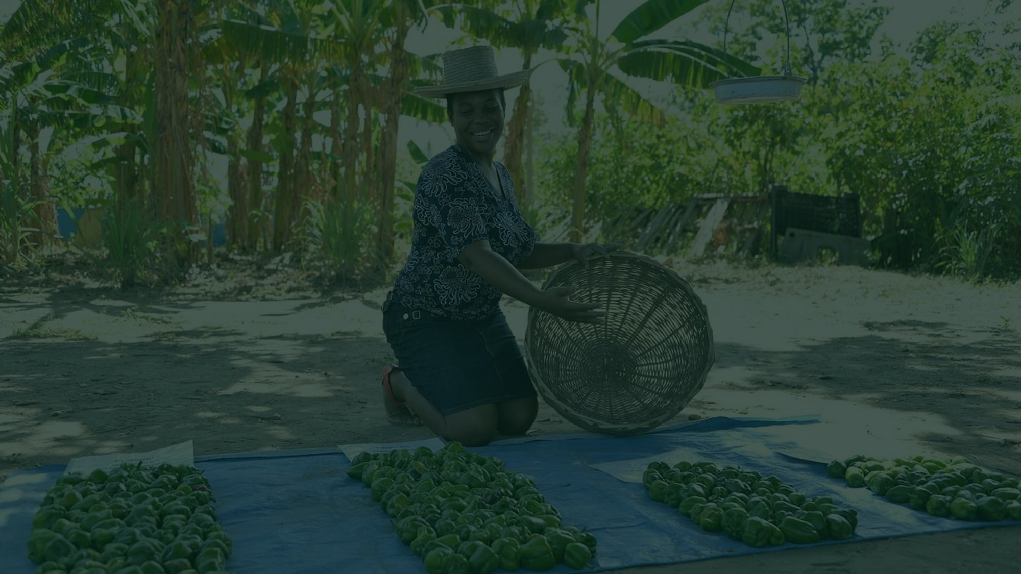

Dites-nous votre parcelle
Culture, pente, nature du sol, mode d'irrigation s'il y en a un. Nous revenons avec la combinaison de technologies correspondante, les dosages, et les résultats déjà relevés en Haïti et dans la Caraïbe.
Un premier échange n'engage à rien.
contact@green-solutions-group.com · Green Solutions Groupe AIM SA, 46, route de la Condémine, 1475 Forel, Suisse
Green Solutions · Dossier marché Haïti
18

